Slide 1
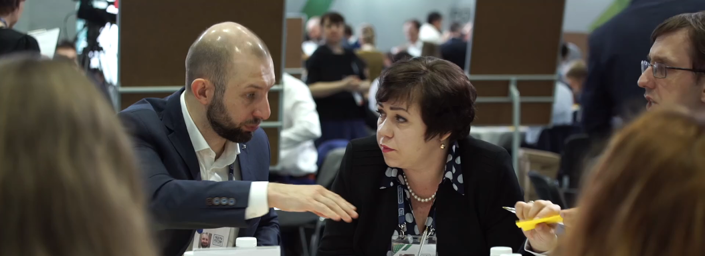
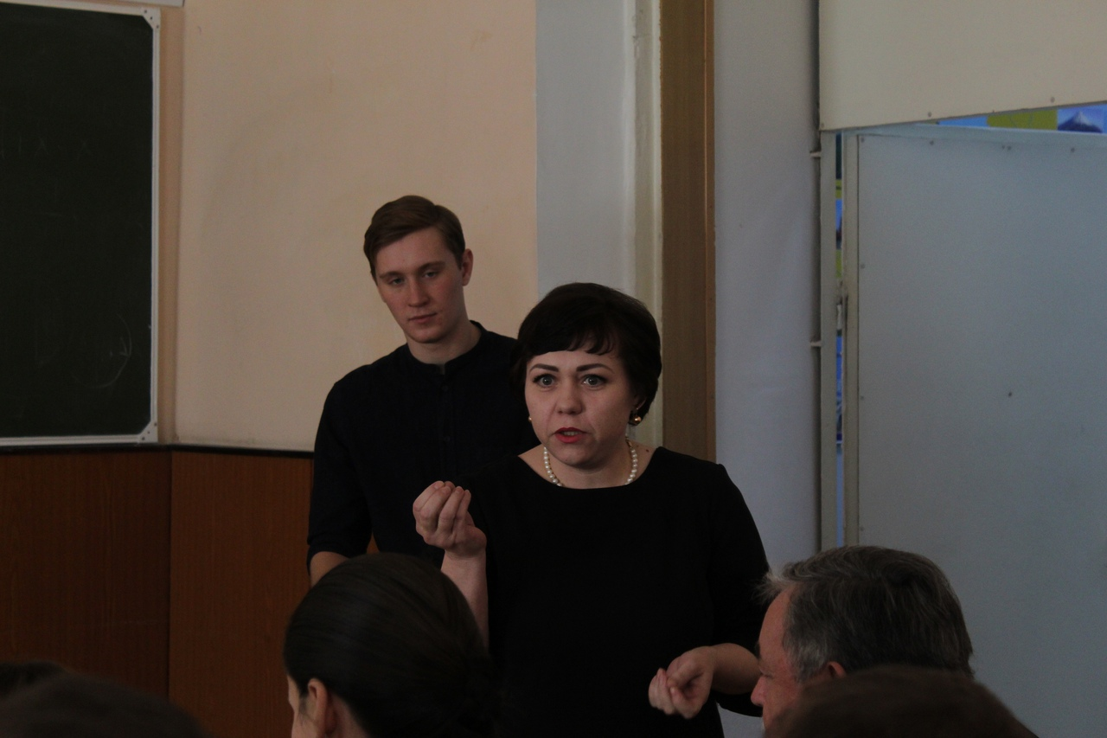
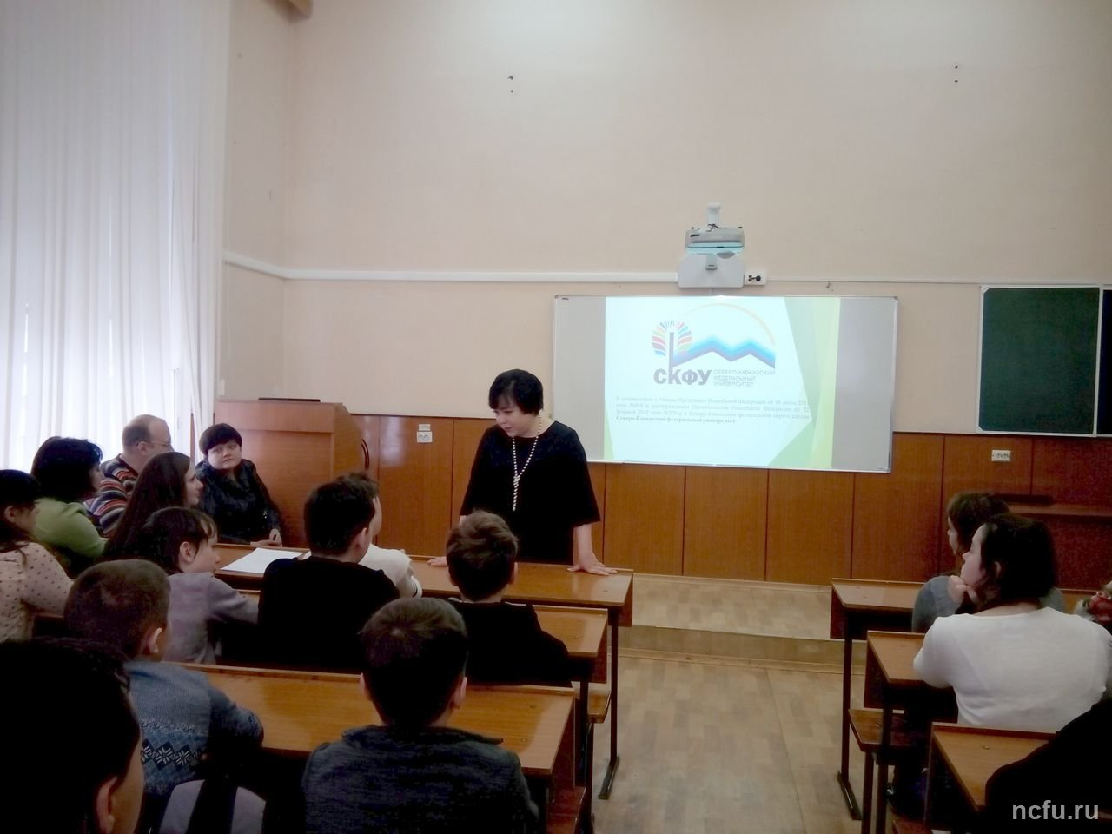
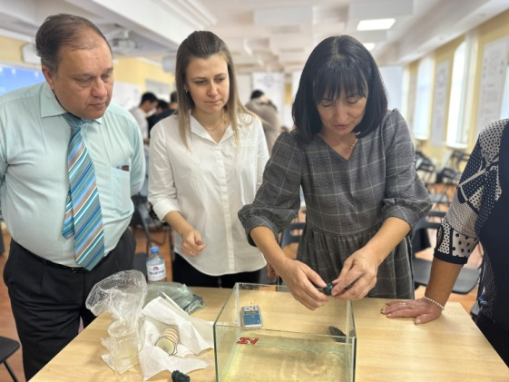
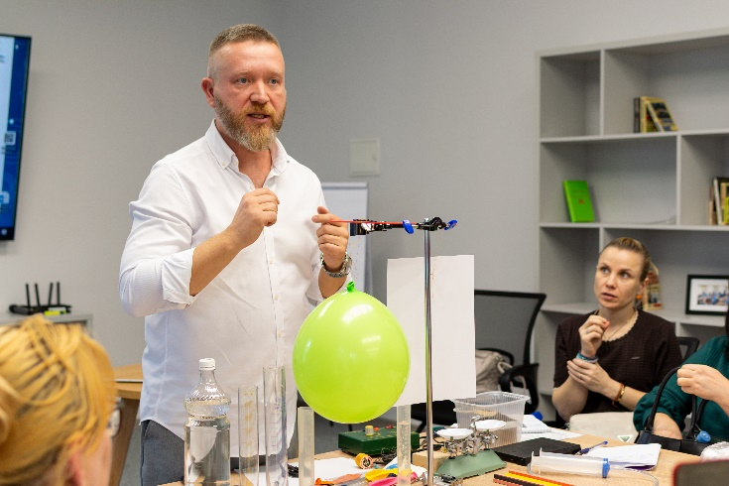
01
02
03
Проведение ежегодного Форума учителей физики Ставропольского края «Развитие физического образования в регионе»
(2022, 2023, 2024, 2025);
Практико-ориентированный семинар для учителей физики Ставропольского края
(2024, 2025)

Slide 2
